Slide 1
Python编程与科学计算
课程名称
江苏大学计算机科学与通信工程学院 王洪金

Slide 2
前 课 内 容
1．了解Python语言的文件与异常
本课内容
第三方库：numpy库的使用。

Slide 3
第6课 科学计算基础： matplotlib
Matplotlib 的安装、升级、卸载和导入
安装
pip install matplotlib
升级
pip install --upgrade matplotlib
卸载
pip uninstall matplotlib
import matplotlib.pyplot as plt
导入
from matplotlib import pyplot as plt
汉字与负号
plt.rcParams['font.sans-serif'] = ['SimHei']
plt.rcParams['axes.unicode_minus'] = False

Slide 4
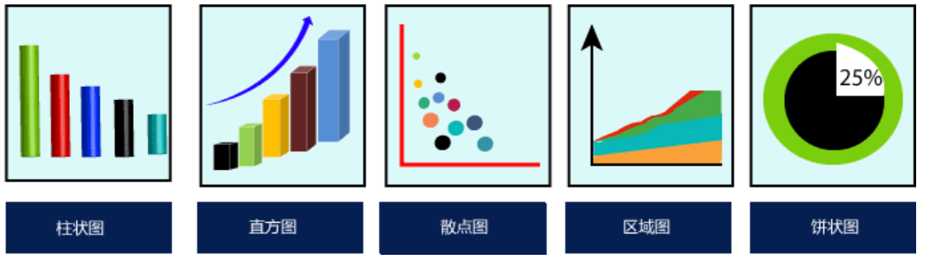
第6课 科学计算基础： matplotlib
常用的图表类型及其应用场景如下图所示
数据可视化主要有以下应用场景：
企业领域：利用直观多样的图表展示数据，从而为企业决策提供支持；
股票走势预测：通过对股票涨跌数据的分析，给股民提供更合理化的建议；
商超产品销售：对客户群体和所购买产品进行数据分析，促使商超制定更好的销售策略；
预测销量：对产品销量的影响因素进行分析，可以预测出产品的销量走势。

Slide 5
第6课 科学计算基础： matplotlib
§6.1 pyplot模块的使用
§6.2 plot()绘图函数的使用
§6.3 pyplot模块中坐标轴及标签等属性设置
§6.4 pyplot模块中的绘图函数示例
§6.5 子图绘制----subplot()函数
§6.6 matplotlib库的中文显示问题

Slide 6
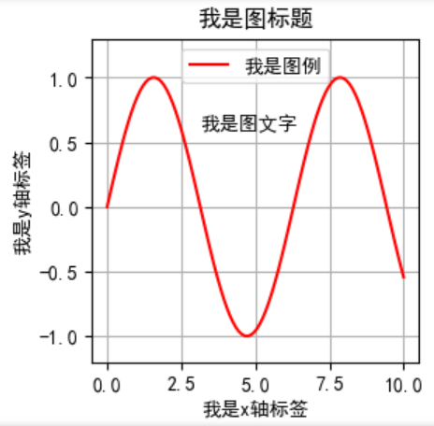
§6.1 pyplot模块的使用
Figure
fig = plt.figure(figsize=(3, 3))
plt.plot(x, y, "r")
plt.ylim(-1.2, 1.3)
plt.title("我是图标题")
plt.xlabel("我是x轴标签")
plt.ylabel("我是y轴标签")
plt.text(np.pi, 0.6, "我是图文字")
plt.legend(labels=["我是图例"])
plt.grid()
plt.show()
Axis
Axes
Axis
Artist
Axis
x = np.linspace(0, 10, 100)
y = np.sin(x)
Notes:
pyplot 模块的 figure 函数可以用来创建画布
使用 pyplot 模块的 subplot 函数来创建坐标系
也可以通过上面创建的Figure对象的add_subplot方法或add_axes方法来创建坐标系

Slide 7
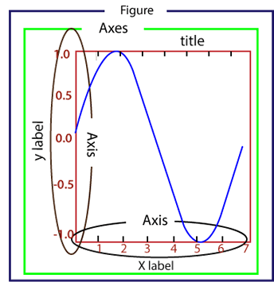
§6.1 pyplot模块的使用
Matplotlib图形组成
Figure：指整个图形，可以把它理解成一张画布，它包括了所有的元素，比如标题、轴线等；
Axes:绘制 2D 图像的实际区域,也称为轴域区，或者绘图区；
Axis：指坐标系中的垂直轴与水平轴，包含轴的长度大小（图中轴长为 7）、轴标签（指 x 轴，y轴）和刻度标签；
Artist：在画布上看到的所有元素都属于 Artist 对象，比如文本对象（title、xlabel、ylabel）、Line2D 对象（用于绘制2D图像）等。

Slide 8
第6课 科学计算基础： matplotlib
§6.1 pyplot模块的使用
§6.2 plot()绘图函数的使用
§6.3 pyplot模块中坐标轴及标签等属性设置
§6.4 pyplot模块中的绘图函数示例
§6.5 子图绘制----subplot()函数
§6.6 matplotlib库的中文显示问题

Slide 9
§6.2 plot()绘图函数的使用
plot()是pyplot模块中最基本的一个绘图函数，其语法格式如下：
plot(x, y, s, linewidth)
参数说明如下：
x: 横坐标的取值范围，可选；
y: 与x对应的纵坐标的取值范围；
s: 控制线型的格式字符串，可选，省略时，绘制的线型采用默认格式；
linewidth: 线的宽度。

Slide 10
§6.2 plot()绘图函数的使用
s: 绘制风格
表9-6颜色字符
表9-7 点风格字符
表9-8 线风格字符
字符 | 描述
r | 红色
g | 绿色
b | 蓝色
y | 黄色
k | 黑色
w | 白色
c | 蓝绿色
m | 品红色
#00FF11 | RGB颜色
字符 | 描述
. | 小的实心点
o | 大的实心点
v | 倒三角
^ | 上三角
+ | 十字
x | 叉号
d | 菱形
+ | 十字
s | 正方形
字符 | 描述
- | 实线
-- | 破折线
: | 虚线
-. | 点横线
None | 没有线

Slide 11
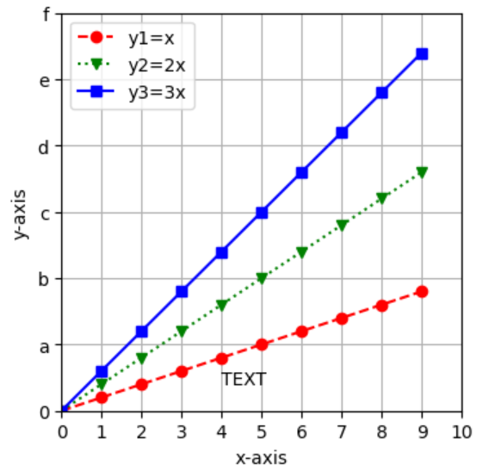
§6.2 plot()绘图函数的使用
nymax = 30
fig = plt.figure(figsize=(4, 4))
plt.plot(x, y1, 'ro--', x, y2, 'gv:', x, y3, 'bs-')
#plt.axis('scaled')
plt.xlim(0, 10)
plt.ylim(0, nymax)
xmin, xmax, ymin, ymax = plt.axis()
print("x-axis[{},{}],y-axis[{},{}]".format(xmin, xmax, ymin, ymax))
plt.xticks([0, 1, 2, 3, 4, 5, 6, 7, 8, 9, 10])
yy = range(0,31,5)
aa = ['0', 'a', 'b', 'c', 'd', 'e', 'f']
plt.yticks(yy, aa)
plt.xlabel("x-axis")
plt.ylabel("y-axis")
plt.legend(["y1=x", "y2=2x", "y3=3x"])
plt.text(4, 2, "TEXT")
plt.grid()
plt.show();

Slide 12
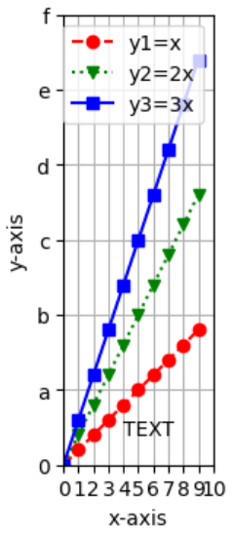
§6.2 plot()绘图函数的使用
nymax = 30
fig = plt.figure(figsize=(4, 4))
plt.plot(x, y1, 'ro--', x, y2, 'gv:', x, y3, 'bs-')
plt.axis('scaled')
plt.xlim(0, 10)
plt.ylim(0, nymax)
xmin, xmax, ymin, ymax = plt.axis()
print("x-axis[{},{}],y-axis[{},{}]".format(xmin, xmax, ymin, ymax))
plt.xticks([0, 1, 2, 3, 4, 5, 6, 7, 8, 9, 10])
yy = range(0,31,5)
aa = ['0', 'a', 'b', 'c', 'd', 'e', 'f']
plt.yticks(yy, aa)
plt.xlabel("x-axis")
plt.ylabel("y-axis")
plt.legend(["y1=x", "y2=2x", "y3=3x"])
plt.text(4, 2, "TEXT")
plt.grid()
plt.show();

Slide 13
第6课 科学计算基础： matplotlib
§6.1 pyplot模块的使用
§6.2 plot()绘图函数的使用
§6.3 pyplot模块中坐标轴及标签等属性设置
§6.4 pyplot模块中的绘图函数示例
§6.5 子图绘制----subplot()函数
§6.6 matplotlib库的中文显示问题

Slide 14
§6.3 pyplot模块中坐标轴及标签等属性设置
函数名称 | 描述
Axes | 在画布(Figure)中添加轴
Text | 向轴添加文本
Title | 设置当前轴的标题
Xlabel | 设置x轴标签
Ylabel | 设置y轴的标签
Xticks | 获取或设置x轴刻标和相应标签
Yticks | 获取或设置y轴的刻标和相应标签
Xlim | 获取或者设置x轴区间大小
Ylim | 获取或设置y轴的区间大小
Xscale | 设置x轴缩放比例
Yscale | 设置y轴的缩放比例

Slide 15
§6.3 pyplot模块中坐标轴及标签等属性设置
(1) axis()函数。
axis()函数是获取或设置坐标轴属性的快捷方法。axis()函数时在使用时，可以通过传递参数设置x,y轴的取值区间，也可以通过传递参数设置坐标轴是否显示、x,y轴是否按比例显示等。
xmin, xmax, ymin, ymax = plt.axis()
axis(xmin, xmax, ymin, ymax)
xmin, xmax, ymin, ymax = plt.axis(options)

Slide 16
§6.3 pyplot模块中坐标轴及标签等属性设置
(1) axis()函数。
值 | 描述
on | 坐标轴和标签可见
off | 坐标轴和标签不可见
equal | 通过更改轴的取值区间来设置相等的缩放比例
scaled | 通过更改绘图框的尺寸来设置相等的缩放比例
tight | 设置足够大的区间以显示所有数据
auto | 自动缩放
image | 坐标轴的取值菩根据范围进行缩放
square | 方形图，类似于’scaled’,但强制要求xmax-xmin=ymax-ymin
Scatter | 绘制x与y的散点图

Slide 17
§6.3 pyplot模块中坐标轴及标签等属性设置
(2) xlim()函数。
xlim()函数用于设置或者返回x轴的取值区间。xlim()函数可以通过传递参数，设置x轴的取值区间；也可以直接调用函数，返回当前x轴的取值区间。
xmin, xmax = xlim() #获取当前x轴的取值区间；
xlim(xmin, xmax) #设置x轴的取值区间
(3) ylim()函数。
ylim()函数用于设置或者返回y轴的取值区间。使用方法同xlim()函数。

Slide 18
§6.3 pyplot模块中坐标轴及标签等属性设置
(4) xticks()函数。
xticks()函数用于设置或者返回x轴的刻度值或标签。 xticks()函数可以通过传递参数，设置x轴的刻度值；也可以直接调用函数，返回当前x轴的刻度值。
x_ticks, label = xticks() #获取当前x轴的刻度值和刻度标签；
xticks(ticks, [labels]) #设置x轴的刻度值和刻度标签
(5) ytick()函数。
(6) xlabel()函数。
xlabel()函数用于设置x轴的标签。 xlabel()函数通过传递参数，设置x轴的标签及标签的属性。
xlabel (label) #将x轴的标签设置为label
(7) ylabel()函数。

Slide 19
§6.3 pyplot模块中坐标轴及标签等属性设置
(8) legend()函数。
legend()函数通过传递函数，设置当前绘图区的图例。
legend([图例1[，图例2，图例3]]) #在绘图区适当的位置显示一个或若干个图例。
(9) text()函数。
text()函数通过传递参数可以在指定的坐标位置显示相应的文本。
text (x,y,s) #在坐标系的(x,y)坐标点，显示文本s。
(10) title()函数。
title()函数通过传递参数设置当前绘图区的标题及显示的位置，位置参数可以是center、left、right，默认参数是center。
title(s, loc=‘center’) #为绘图区添加标题s，默认居中显示。

Slide 20
§6.3 pyplot模块中坐标轴及标签等属性设置
nymax = 30
fig = plt.figure(figsize=(4, 4))
plt.plot(x, y1, 'ro--', x, y2, 'gv:', x, y3, 'bs-')
plt.axis('scaled')
plt.xlim(0, 10)
plt.ylim(0, nymax)
xmin, xmax, ymin, ymax = plt.axis()
print("x-axis[{},{}],y-axis[{},{}]".format(xmin, xmax, ymin, ymax))
plt.xticks([0, 1, 2, 3, 4, 5, 6, 7, 8, 9, 10])
yy = range(0,31,5)
aa = ['0', 'a', 'b', 'c', 'd', 'e', 'f']
plt.yticks(yy, aa)
plt.xlabel("x-axis")
plt.ylabel("y-axis")
plt.legend(["y1=x", "y2=2x", "y3=3x"])
plt.text(4, 2, "TEXT")
plt.grid()
plt.show();

Slide 21
第6课 科学计算基础： matplotlib
§6.1 pyplot模块的使用
§6.2 plot()绘图函数的使用
§6.3 pyplot模块中坐标轴及标签等属性设置
§6.4 pyplot模块中的绘图函数示例
§6.5 子图绘制----subplot()函数
§6.6 matplotlib库的中文显示问题

Slide 22
§6.4 pyplot模块中的绘图函数示例
除plot()函数外，pyplot模块中除了提供绘制直/曲线的plot()函数外，还提供了绘制饼等多种图形有函数。
函数名称 | 描述
Bar | 绘制条形图
Barh | 绘制水平条形图
Boxplot | 绘制箱型图
Hist | 绘制直方图
his2d | 绘制2D直方图
Pie | 绘制饼状图
Plot | 在坐标轴上画线或者标记
Polar | 绘制极坐标图
Scatter | 绘制x与y的散点图
Stackplot | 绘制堆叠图
Stem | 用来绘制二维离散数据绘制(又称为“火柴图”)
Step | 绘制阶梯图
Quiver | 绘制一个二维按箭头

Slide 23
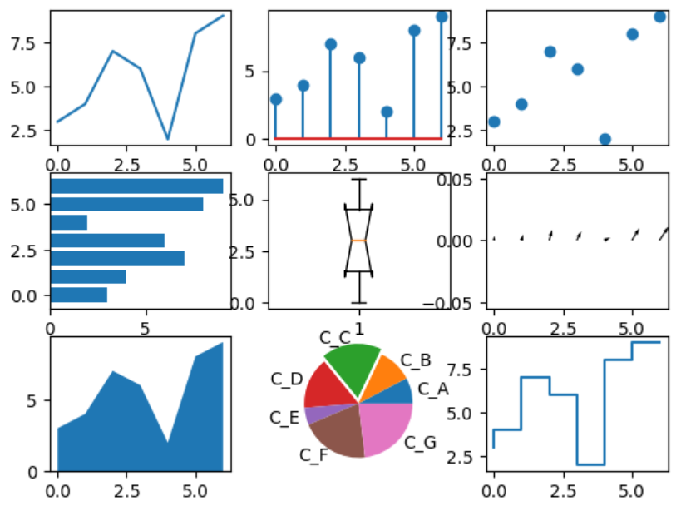
§6.4 pyplot模块中的绘图函数示例
plt.subplot(3, 3, 1)
plt.plot(range(7), [3, 4, 7, 6, 2, 8, 9])
plt.subplot(3, 3, 2)
plt.stem(range(7), [3, 4, 7, 6, 2, 8, 9])
plt.subplot(3, 3, 3)
plt.scatter(range(7), [3, 4, 7, 6, 2, 8, 9])
plt.subplot(3, 3, 4)
plt.barh(range(7), [3, 4, 7, 6, 2, 8, 9])
plt.subplot(3, 3, 5)
plt.boxplot(range(7), [3, 4, 7, 6, 2, 8, 9])
plt.subplot(3, 3, 6)
plt.quiver(range(7), [3, 4, 7, 6, 2, 8, 9])
plt.subplot(3, 3, 7)
plt.stackplot(range(7), [3, 4, 7, 6, 2, 8, 9])
plt.subplot(3, 3, 8)
Labels = 'C_A', 'C_B', 'C_C', 'C_D', 'C_E', 'C_F', 'C_G‘
data = [3, 4, 7, 6, 2, 8, 9]
Explode = (0, 0, 0.1, 0, 0, 0, 0)
plt.pie(data, explode=Explode,labels=Labels)
plt.subplot(3, 3, 9)
plt.step(range(7), [3, 4, 7, 6, 2, 8, 9])

Slide 24
第6课 科学计算基础： matplotlib
§6.1 pyplot模块的使用
§6.2 plot()绘图函数的使用
§6.3 pyplot模块中坐标轴及标签等属性设置
§6.4 pyplot模块中的绘图函数示例
§6.5 子图绘制----subplot()函数
§6.6 matplotlib库的中文显示问题

Slide 25
§6.5 子图绘制----subplot()函数
pyplot模块中图类型与多子图
plt.subplot(nrows, ncols, index)
plt.subplot(2,2,1)
fig=plt.figure()
ax4 = fig.add_subplot(223)
fig=plt.figure()
axes1 = fig.add_axes([0.1, 0.1, 0.8, 0.8]) # main axes
axes2 = fig.add_axes([0.55, 0.55, 0.3, 0.3]) # inset axes
fig , ax = plt.subplots(nrows, ncols)
ax[0][0].scatter(x,x*x)

Slide 26
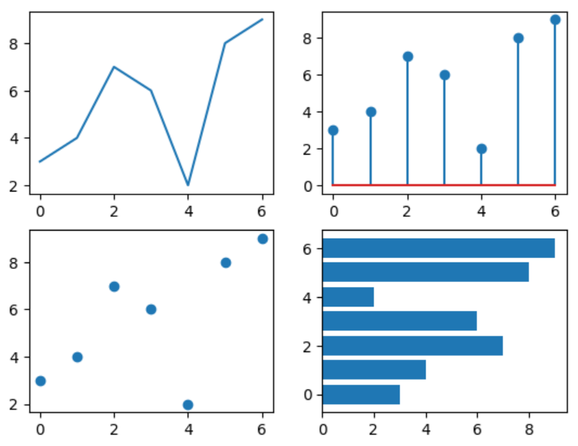
§6.5 子图绘制----subplot()函数
plt.subplot(nrows, ncols, index)
plt.subplot(2,2,1)
plt.subplot(2, 2, 1)
plt.plot(range(7), [3, 4, 7, 6, 2, 8, 9])
plt.subplot(2, 2, 2)
plt.stem(range(7), [3, 4, 7, 6, 2, 8, 9])
plt.subplot(2, 2, 3)
plt.scatter(range(7), [3, 4, 7, 6, 2, 8, 9])
plt.subplot(3, 2, 4)
plt.barh(range(7), [3, 4, 7, 6, 2, 8, 9])

Slide 27
§6.5 子图绘制----subplot()函数
fig=plt.figure()
ax4 = fig.add_subplot(223)
fig=plt.figure()
ax4 = fig.add_subplot(221)
ax4.plot(range(7), [3, 4, 7, 6, 2, 8, 9])
ax5 = fig.add_subplot(222)
ax5.stem(range(7), [3, 4, 7, 6, 2, 8, 9])
ax6 = fig.add_subplot(223)
ax6.scatter(range(7), [3, 4, 7, 6, 2, 8, 9])
ax7 = fig.add_subplot(224)
ax7.barh(range(7), [3, 4, 7, 6, 2, 8, 9])

Slide 28
§6.5 子图绘制----subplot()函数
fig=plt.figure()
ax4 = fig.add_axes([0.1, 0.1, 0.8, 0.8])
fig=plt.figure(figsize=(6,4))
ax4 = fig.add_axes([0.0, 0.0, 0.45, 0.45])
ax5 = fig.add_axes([0.5, 0.5, 0.45, 0.45])
ax6 = fig.add_axes([0.0, 0.5, 0.45, 0.45])
ax7 = fig.add_axes([0.5, 0.0, 0.45, 0.45]) ax4.plot(range(7), [3, 4, 7, 6, 2, 8, 9])
ax5.stem(range(7), [3, 4, 7, 6, 2, 8, 9])
ax6.scatter(range(7), [3, 4, 7, 6, 2, 8, 9])
ax7.barh(range(7), [3, 4, 7, 6, 2, 8, 9])

Slide 29
§6.5 子图绘制----subplot()函数
fig , ax = plt.subplots(nrows, ncols)
ax[0][0].scatter(x,x*x)
fig , ax = plt.subplots(2, 2, figsize=(5,3))
ax[0][0].plot(range(7), [3, 4, 7, 6, 2, 8, 9])
ax[0][1].stem(range(7), [3, 4, 7, 6, 2, 8, 9])
ax[1][0].scatter(range(7), [3, 4, 7, 6, 2, 8, 9])
ax[1][1].barh(range(7), [3, 4, 7, 6, 2, 8, 9])

Slide 30
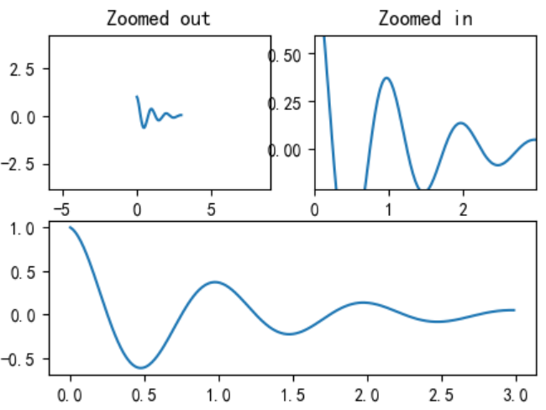
§6.5 子图绘制----subplot()函数
fig = plt.figure(figsize=(5,3.5))
ax1 = plt.subplot(212)
不规则1
def f(t):
return np.exp(-t) * np.cos(2*np.pi*t)
t1 = np.arange(0.0, 3.0, 0.01)
fig = plt.figure(figsize=(5,3.5))
ax1 = plt.subplot(212)
ax1.margins(0.05)
ax1.plot(t1, f(t1))
ax2 = plt.subplot(221)
ax2.margins(2, 2)
ax2.plot(t1, f(t1))
ax2.set_title('Zoomed out')
ax3 = plt.subplot(222)
ax3.margins(x=0, y=-0.25)
ax3.plot(t1, f(t1))
ax3.set_title('Zoomed in')
plt.show()

Slide 31
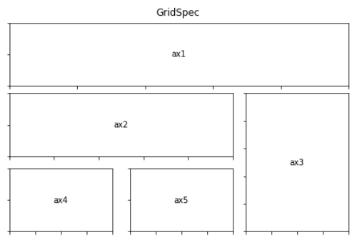
§6.5 子图绘制----subplot()函数
fig = plt.figure(constrained_layout=True, figsize=(4,3))
gs = GridSpec(3, 3, figure=fig)
不规则2
def format_axes(fig):
for i, ax in enumerate(fig.axes):
ax.text(0.5, 0.5, "ax%d" % (i+1), va="center", ha="center")
ax.tick_params(labelbottom=False, labelleft=False)
fig = plt.figure(constrained_layout=True, figsize=(4,3))
gs = GridSpec(3, 3, figure=fig)
ax1 = fig.add_subplot(gs[0, :])
ax2 = fig.add_subplot(gs[1, :-1])
ax3 = fig.add_subplot(gs[1:, -1])
ax4 = fig.add_subplot(gs[-1, 0])
ax5 = fig.add_subplot(gs[-1, -2])
fig.suptitle("GridSpec")
format_axes(fig)

Slide 32
第6课 科学计算基础： matplotlib
§6.1 pyplot模块的使用
§6.2 plot()绘图函数的使用
§6.3 pyplot模块中坐标轴及标签等属性设置
§6.4 pyplot模块中的绘图函数示例
§6.5 子图绘制----subplot()函数
§6.6 matplotlib库的中文显示问题

Slide 33
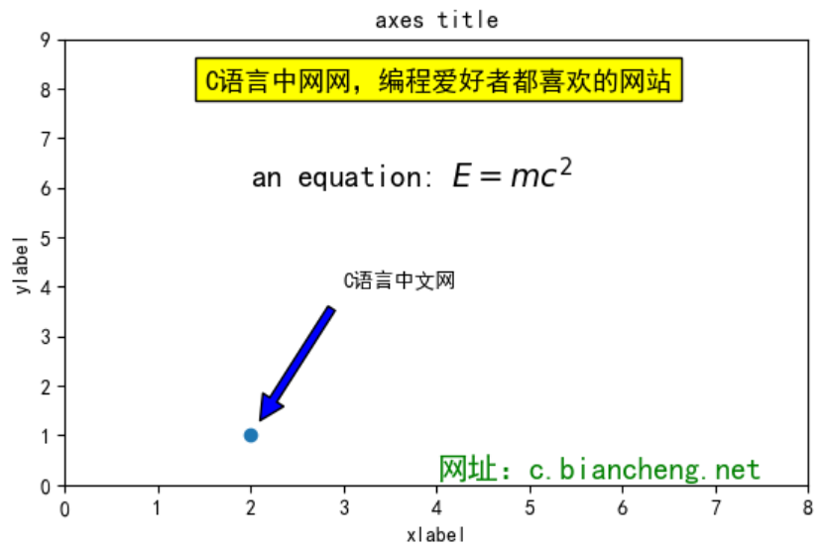
1. 绘制文本
§6.6 matplotlib库的中文显示问题
fig = plt.figure(figsize=(5,3))
ax = fig.add_axes([0,0,1,1])
ax.set_title('axes title')
ax.set_xlabel('xlabel')
ax.set_ylabel('ylabel')
# 3,8 表示x，y的坐标点；style设置字体样式为斜体；bbox用来设置盒子的属性，比如背景色
ax.text(1.5, 8, 'C语言中网网，编程爱好者都喜欢的网站', \
style='italic', bbox = {'facecolor': 'yellow'}, fontsize=15)
#绘制数学表达式,用$符包裹
ax.text(2, 6, r'an equation: $E = mc^2$', fontsize = 15)
#添加文字，并设置样式
ax.text(4, 0.05, '网址：c.biancheng.net', verticalalignment = \
'bottom', color = 'green', fontsize = 15)
ax.plot([2], [1], 'o')
#xy为点的坐标；xytext为注释内容坐标；arrowprops设置箭头的属性
ax.annotate('C语言中文网', xy = (2, 1), xytext = (3, 4),\
arrowprops = dict(facecolor = 'blue', shrink = 0.1))
ax.axis([0, 10, 0, 10]) #设置坐标轴x,y
plt.show()
(1.5, 8)
(2,6)
(3,4)
(2,1)
(4, 0.05)

Slide 34
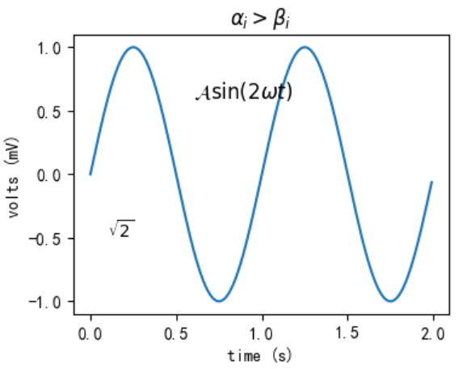
2. 数学表达式
§6.6 matplotlib库的中文显示问题
import numpy as np
import matplotlib.pyplot as plt
t = np.arange(0.0, 2.0, 0.01)
s = np.sin(2*np.pi*t)
#绘制函数图像
fig = plt.figure(figsize=(4,3))
plt.plot(t,s)
#设置标题
plt.title(r'$\alpha_i> \beta_i$', fontsize=12)
#设置数学表达式
plt.text(0.6, 0.6,
r'$\mathcal{A}\mathrm{sin}(2 \omega t)$',
fontsize=12)
#设置数学表达式
plt.text(0.1, -0.5, r'$\sqrt{2}$', fontsize=10)
plt.xlabel('time (s)')
plt.ylabel('volts (mV)')
plt.show()

Slide 35
第6课 科学计算基础： matplotlib
§6.1 pyplot模块的使用
§6.2 plot()绘图函数的使用
§6.3 pyplot模块中坐标轴及标签等属性设置
§6.4 pyplot模块中的绘图函数示例
§6.5 子图绘制----subplot()函数
§6.6 matplotlib库的中文显示问题
§6.7 3D图与动画

Slide 36
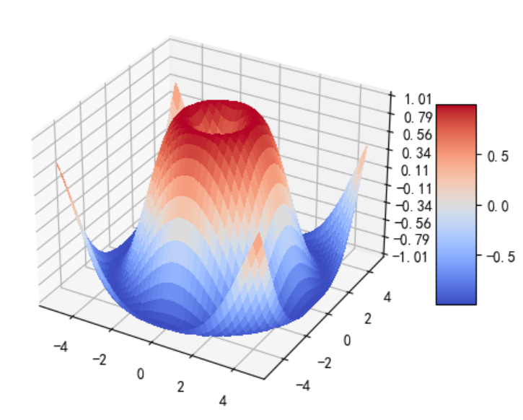
§6.7 3D图与动画
import matplotlib.pyplot as plt
from matplotlib import cm
from matplotlib.ticker import LinearLocator
import numpy as np
fig, ax = plt.subplots(subplot_kw={"projection": "3d"})
X = np.arange(-5, 5, 0.25)
Y = np.arange(-5, 5, 0.25)
X, Y = np.meshgrid(X, Y)
R = np.sqrt(X**2 + Y**2)
Z = np.sin(R)
# Plot the surface.
surf = ax.plot_surface(X, Y, Z, cmap=cm.coolwarm, linewidth=0, antialiased=False)
# Customize the z axis.
ax.set_zlim(-1.01, 1.01)
ax.zaxis.set_major_locator(LinearLocator(10))
# A StrMethodFormatter is used automatically
ax.zaxis.set_major_formatter('{x:.02f}')
# Add a color bar which maps values to colors.
fig.colorbar(surf, shrink=0.5, aspect=5)
plt.show()

Slide 37
§6.7 3D图与动画
import itertools
import numpy as np
import matplotlib.pyplot as plt
import matplotlib.animation as animation
def data_gen():
for cnt in itertools.count():
t = cnt / 10
yield t, np.sin(2*np.pi*t) * np.exp(-t/10.)
def init():
ax.set_ylim(-1.1, 1.1)
ax.set_xlim(0, 10)
del xdata[:]
del ydata[:]
line.set_data(xdata, ydata)
return line,
fig, ax = plt.subplots()
line, = ax.plot([], [], lw=2)
ax.grid()
xdata, ydata = [], []
def run(data):
# update the data
t, y = data
xdata.append(t)
ydata.append(y)
xmin, xmax = ax.get_xlim()
if t >= xmax:
ax.set_xlim(xmin, 2*xmax)
ax.figure.canvas.draw()
line.set_data(xdata, ydata)
return line,
ani = animation.FuncAnimation(fig, run, data_gen, interval=10, init_func=init)
ani.save('6a4sint.gif')

Slide 38
§6.7 3D图与动画
import numpy as np
import matplotlib.pyplot as plt
import matplotlib.animation as animation
fig, ax = plt.subplots()
def f(x, y):
return np.sin(x) + np.cos(y)
x = np.linspace(0, 2 * np.pi, 120)
y = np.linspace(0, 2 * np.pi, 100).reshape(-1, 1)
ims = []
for i in range(60):
x += np.pi / 15.
y += np.pi / 20.
im = ax.imshow(f(x, y), animated=True)
if i == 0:
ax.imshow(f(x, y))
ims.append([im])
ani = animation.ArtistAnimation(fig, ims, interval=50,
blit=True, repeat_delay=1000)
ani.save("6a1flycloud.gif")

Slide 39
本课小结
第三方库： matplotlib库的使用。
下课内容
第三方库： pandas库的使用。

Slide 40
Thank you!

Slide 41
§6.3 pyplot模块中坐标轴及标签等属性设置
(1) axis()函数。
axis()函数是获取或设置坐标轴属性的快捷方法。axis()函数时在使用时，可以通过传递参数设置x,y轴的取值区间，也可以通过传递参数设置坐标轴是否显示、x, y轴是否按比例显示等。
xmin, xmax, ymin, ymax = plt.axis()
axis(xmin, xmax, ymin, ymax)
xmin, xmax, ymin, ymax = plt.axis(options)

Slide 42
§6.3 pyplot模块中坐标轴及标签等属性设置
(1) axis()函数
值 | 描述
on | 坐标轴和标签可见
off | 坐标轴和标签不可见
equal | 通过更改轴的取值区间来设置相等的缩放比例
scaled | 通过更改绘图框的尺寸来设置相等的缩放比例
tight | 设置足够大的区间以显示所有数据
auto | 自动缩放
image | 坐标轴的取值菩根据范围进行缩放
square | 方形图，类似于’scaled’, 但强制要求xmax-xmin = ymax-ymin
Scatter | 绘制x与y的散点图

Slide 43
§6.3 pyplot模块中坐标轴及标签等属性设置
(2) xlim()函数
xlim()函数用于设置或者返回x轴的取值区间。xlim()函数可以通过传递参数，设置x轴的取值区间；也可以直接调用函数，返回当前x轴的取值区间。
xmin, xmax = xlim() #获取当前x轴的取值区间；
xlim(xmin, xmax) #设置x轴的取值区间
(3) ylim()函数。
ylim()函数用于设置或者返回y轴的取值区间。使用方法同xlim()函数。

Slide 44
§6.3 pyplot模块中坐标轴及标签等属性设置
(4) xticks()函数。
xticks()函数用于设置或者返回x轴的刻度值或标签。 xticks()函数可以通过传递参数，设置x轴的刻度值；也可以直接调用函数，返回当前x轴的刻度值。
x_ticks, label = xticks() #获取当前x轴的刻度值和刻度标签；
xticks(ticks, [labels]) #设置x轴的刻度值和刻度标签
(5) ytick()函数。
ytick()函数用于设置或者返回y轴的刻度值和刻度标签。使用方法同xtick()函数。

Slide 45
§6.3 pyplot模块中坐标轴及标签等属性设置
(6) xlabel()函数。
xlabel()函数用于设置x轴的标签。 xlabel()函数通过传递参数，设置x轴的标签及标签的属性。
xlabel (label) #将x轴的标签设置为label
(7) ylabel()函数。
ylabel()函数用于设置y轴的标签。其使用方法同ylabel()函数。
(8) legend()函数。
legend()函数通过传递函数，设置当前绘图区的图例。
legend([图例1[，图例2，图例3]]) #在绘图区适当的位置显示一个或若干个图例。

Slide 46
§6.3 pyplot模块中坐标轴及标签等属性设置
(9) text()函数。
text()函数通过传递参数可以在指定的坐标位置显示相应的文本。
text (x,y,s) #在坐标系的(x,y)坐标点，显示文本s。
(10) title()函数。
title()函数通过传递参数设置当前绘图区的标题及显示的位置，位置参数可以是center、left、right，默认参数是center。
title(s, loc=‘center’) #为绘图区添加标题s，默认居中显示。

